Slide 1
Gençlik ve Spor Bakanlığı
Gençlik Hizmetleri Genel Müdürlüğü
Üniversite Öğrenci Toplulukları İş Birliği ve Destek Programı (ÜNİDES) Projeleri
4. Dönem
Teknoloji Transfer Ofisi

Slide 2

Sunum Akışı
ÜNİDES Nedir?
Bayburt Üniversitesi ÜNİDES İstatistikleri
Başvuru Şartları
ÜNİDES Konu Başlıkları
Destek Miktarı ve Mali Süreçler
Görünürlük ve İletişim Kuralları
Başvuru Süreci ve Gerekli Belgeler
Proje Değerlendirme Kriterleri
Proje Önerileri

Slide 3
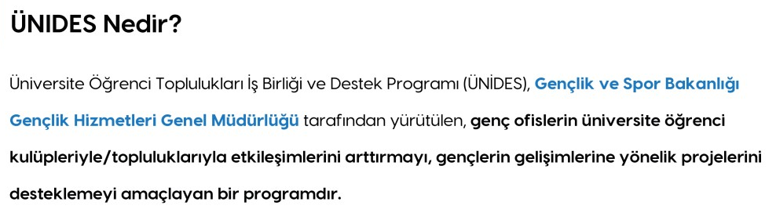
Başvuru Tarihleri
4. Dönem: 03.04.2025 - 15.04.2025 Sonuç Açıklama: 25.04.2025
Projenin Tamamlanması: 30.09.2025

Slide 4
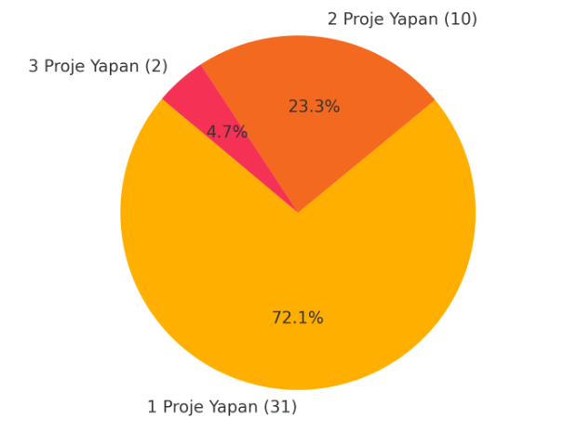
Bayburt Üniversitesi ÜNİDES İstatistikleri
Toplam 92 topluluktan 43 topluluğun ÜNİDES projesi kabul edilmiştir.
1. Dönem 3 Proje
2. Dönem 27 Proje
3. Dönem 27 Proje
Toplam üniversitemizden 57 proje kabul edilmiştir.

Slide 5
ÜNİDES Programına Kimler Başvurabilir?
Başvuru Koşulları
Topluluk Şartları
2547 sayılı Yükseköğretim Kanunu'nun 47. maddesi, Yükseköğretim Kurumları Mediko Sosyal Sağlık, Kültür ve Spor İşleri Dairesi Uygulama Yönetmeliği ve üniversitelerin yönerge, usul ve esasları ile diğer mevzuatları çerçevesinde üniversiteler tarafından onaylanan öğrenci kulüpleri.
- Gençlerin kişisel gelişimine katkı sunan,
- Aktif olarak faaliyet gösteren,
- Gerekli belgeleri eksiksiz sunan,
aktif topluluk olmak.

Slide 6
2024-2025 Yılı ÜNİDES Konu Başlıkları
Bilim ve Teknoloji
Spor ve Sağlıklı Yaşam
Güzel Sanatlar
Bilim ve teknoloji konularında atölye çalışmaları, seminerler ve etkinlikler.
Fiziksel aktiviteler, spor faaliyetleri, obezite ile mücadele ve sağlıklı yaşam bilincini artırmaya yönelik projeler.
Görsel ve sahne sanatlarını kapsayan çalışmalar ve etkinlikler (resim, heykel, müzik, dans, tiyatro).
Kişisel ve Sosyal Gelişim
Kapasite Geliştirme
Uluslararası Çalışmalar:
Gençlerin kişisel ve sosyal becerilerini geliştirmeye yönelik projeler.
Gençlerin ve kulüplerin kapasitelerini geliştirmeye yönelik eğitimler, seminerler ve atölye çalışmaları.
Global konulara yönelik çalışmalar, projeler ve etkinlikler.
İş Birliği Programları
Erişilebilirlik Projeleri
Mesleki Gelişim Faaliyetleri
Üniversite topluluklarının kamu ve özel sektör ile iş birliğini sağlayan proje ve etkinlikler.
Gençlerin kişisel ve sosyal becerilerini geliştirmeye yönelik projeler.
Gençlerin profesyonel becerilerini geliştirmeye yönelik mesleki gelişim faaliyetleri.

Slide 7
Destek Miktarı ve Uygulama
Destek Miktarı
Yerel projeler için KDV dahil 50.000 TL'ye kadar, ulusal projeler için KDV dahil 100.000 TL'ye kadar.
Yerel projeler, yalnızca tek bir ildeki gençlerin katılımıyla gerçekleştirilen projelerdir. Yani, bu tür projelere sadece o ilin gençleri katılır ve etkinlikler o ilde gerçekleşir. Bir topluluk, kendi ilinden olan gençlerle bir etkinlik düzenlediğinde, bu da yerel proje olarak kabul edilir. Örneğin, bir ildeki gençlerin katılımıyla yapılan bir kültürel etkinlik ya da eğitim çalışması, o ilin dışından kimseyi dahil etmezse, bu yerel bir proje olur.
Ayrıca, bir topluluk bir araya gelip kendi ilinin dışındaki diğer illerde etkinlik düzenlese de, eğer katılımcılar yalnızca kendi illerinden ise, bu tür etkinlikler de "yerel proje" kapsamına girer.

Slide 8
Destek Miktarı ve Uygulama
Destek Miktarı
Yerel projeler için KDV dahil 50.000 TL'ye kadar, ulusal projeler için KDV dahil 100.000 TL'ye kadar.
Ulusal projeler, ilgili topluluğun birden fazla ilde veya bir ilde farklı şehirlerden gelen gençlerin katılımıyla yürüttüğü projeleri kapsar. Ulusal proje, ilgili topluluğun bir veya birden fazla ilde gerçekleştirdiği ve farklı illerden gençlerin katılımıyla yürüttüğü projelerdir. Bir ilde gerçekleştirilen ve farklı illerden gençlerin katılımıyla yürütülen projeler ulusal proje kapsamına girer. Yani, birden fazla ilde yapılan etkinliklerde, o illerden katılımcılar yer alırken, aynı zamanda tek bir ilde yapılan bir etkinlikte de farklı illerden gelen gençler projeye katılıyorsa, bu proje de ulusal proje olarak değerlendirilir.

Slide 9
Destek Miktarı ve Uygulama
Uygulama Süresi
ÜNİDES Programı kapsamında desteklenecek projelerin süresi en fazla 5 hafta olacak şekilde planlanmalıdır. Azami olarak belirlenen sürelere uygun olmayan proje başvuruları değerlendirmeye alınmayacaktır.
Uygulama süresi: 4. Dönem projelerin en geç 30 Eylül 2025 ‘e kadar tamamlanması gerekmektedir.
Proje sonuç raporları proje tamamlandıktan sonra 5 gün içinde teslim edilmelidir.
Harcamalar
Proje desteği kazanan kulüplere nakdi destek sağlanmaz. Ayni destek kapsamında satın alımlar Gençlik ve Spor İl Müdürlükleri tarafından yürütülür.

Slide 10
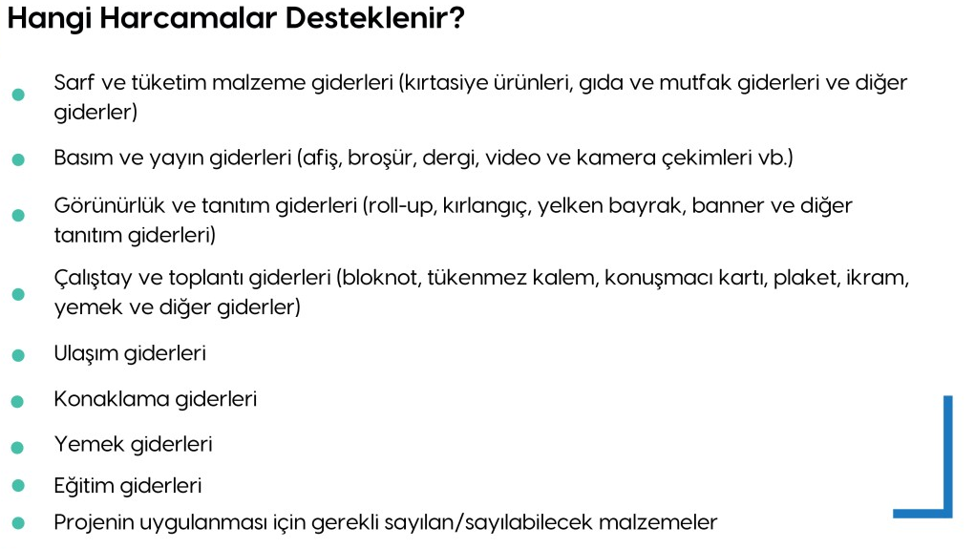

Slide 11
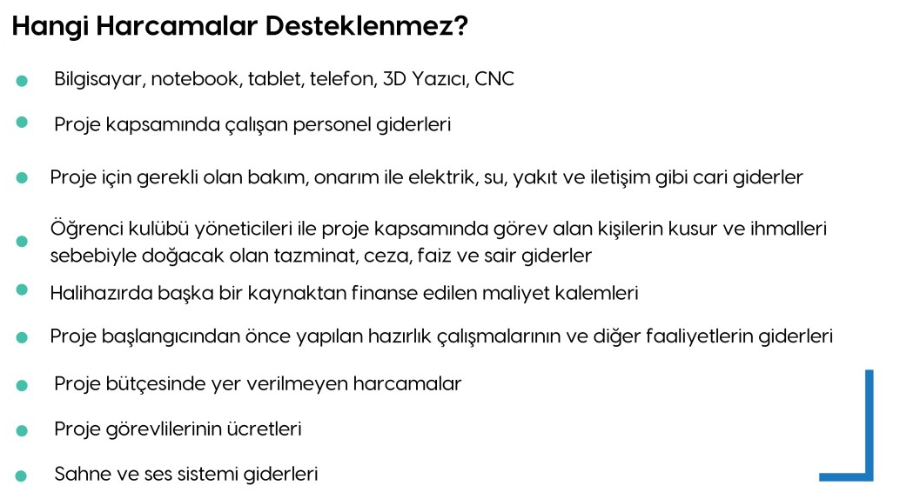

Slide 12

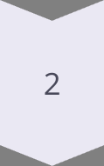
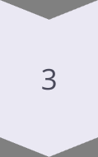
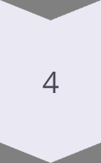
Görünürlük Faaliyetleri
Görünürlük Materyalleri
Proje içerisinde görünürlük materyallerine yer verilmesi öğrenci kulübü sorumluluğunda olup harcama kalemlerine eklenmesi gerekmektedir.
Logo Kullanımı
Bakanlık logo ve görselleri Genç Ofisin onayı alındıktan sonra görünürlük kılavuzuna
uygun olarak kullanılacaktır
Tanıtım ve Yaygınlaştırma
İş birliği yapılan kurum veya kuruluş isimleri ya da logo gibi tanıtıcı araçları Bakanlığın logo veya isminden ön planda olamaz.
İçerik Onayı
Proje kapsamında hazırlanacak afiş, broşür, kitap, dergi vb. materyallerin içerikleri basımdan önce genç ofis tarafından kontrol edilir.

Slide 13
Başvuru İçin Gerekli Belgeler
Başvuru Formu (Başvuru sistemi üzerinden doldurulacak.) (Ek-1),
Taahhütname (Ek-2),
Koordinatör Özgeçmişi Formu (Ek-3),
Paydaşlık Formu (Ek-4),
Üniversitenin ilgili mevzuatları çerçevesinde üniversitenin Spor, Kültür ve Sağlık Daire Başkanlığından onaylı öğrenci kulübü belgesi (Ek-5),
Projenin başvurusuna ve koordinatör görevlendirilmesine ilişkin topluluğun yönetim kurulu kararı (Ek-6),
Bütçe Formu (Ek-7).
Proje koordinatörü: Bu görevde yalnızca üniversite öğrencileri yer alabilir.
Mezunlar veya farklı statüdeki kişiler proje koordinatörü olarak belirlenemez.

Slide 14
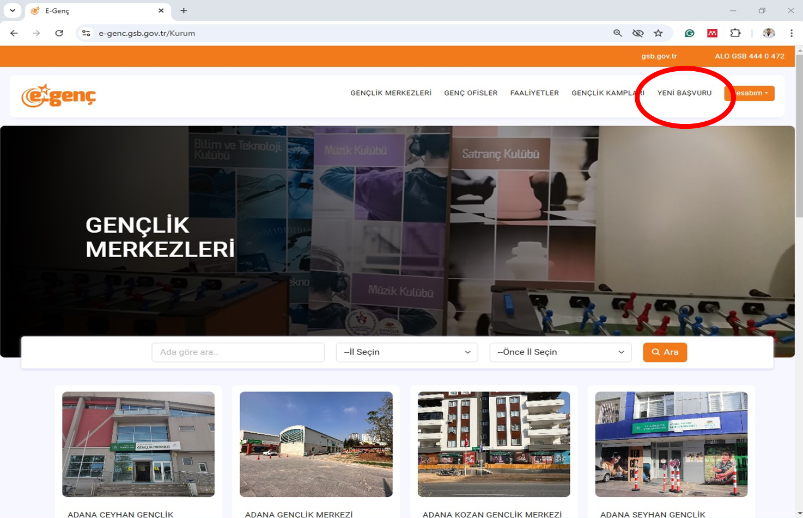
Başvuru Sistemi: https://e-genc.gsb.gov.tr/

Slide 15
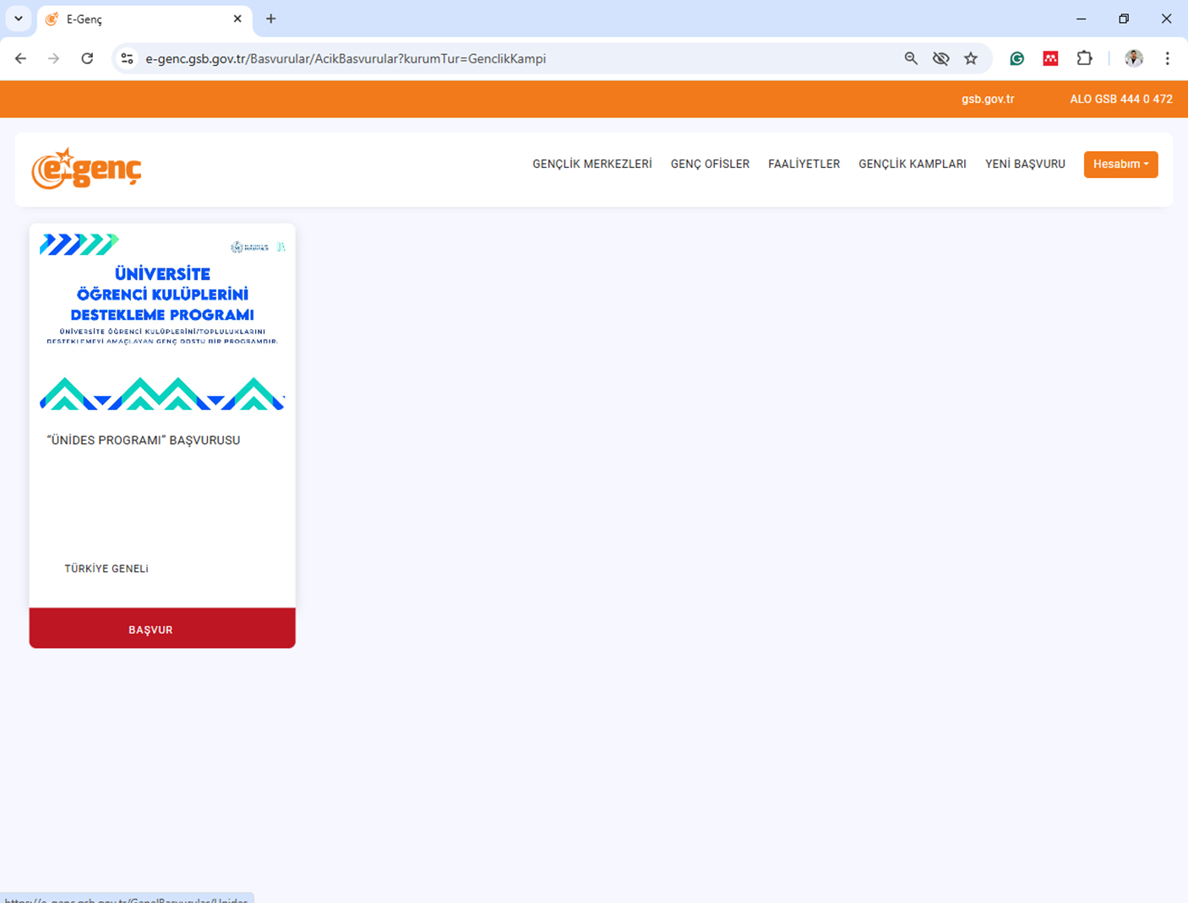

Slide 16
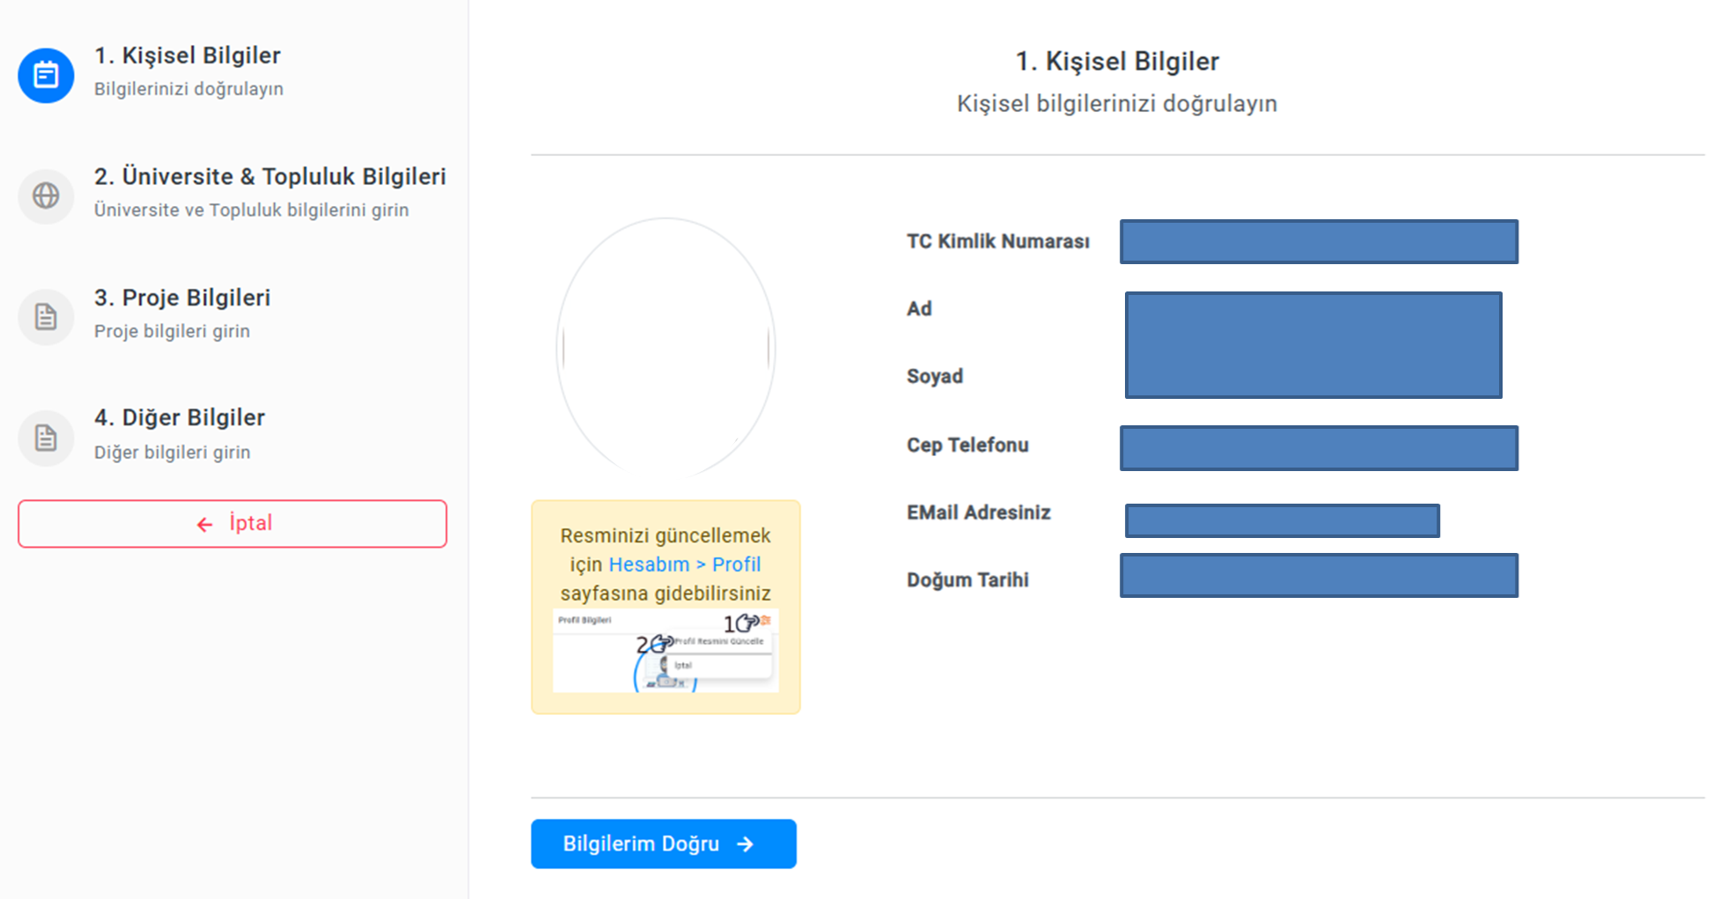

Slide 17
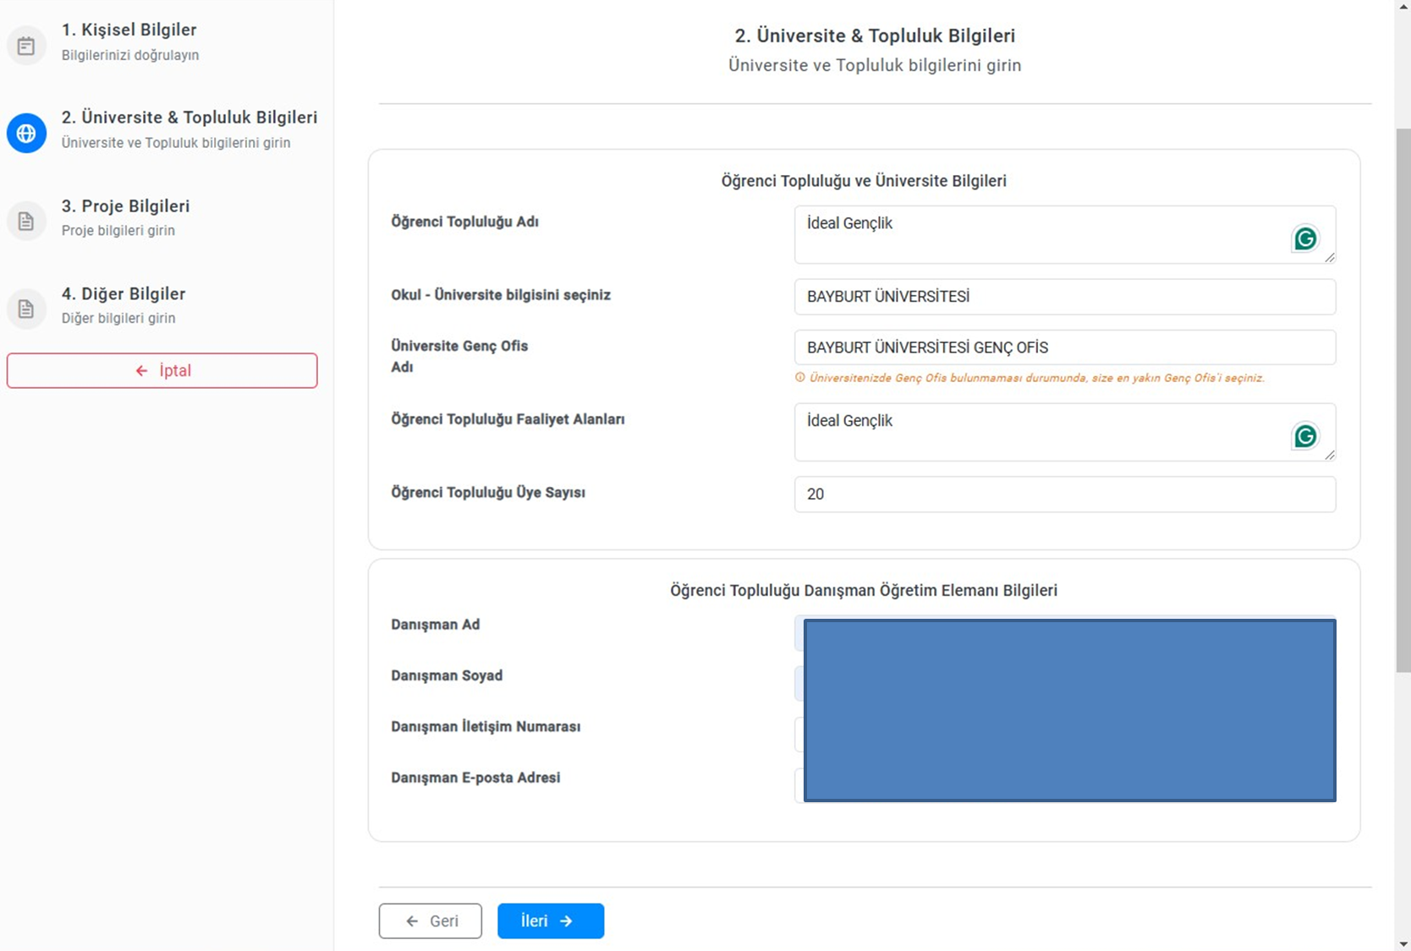

Slide 18
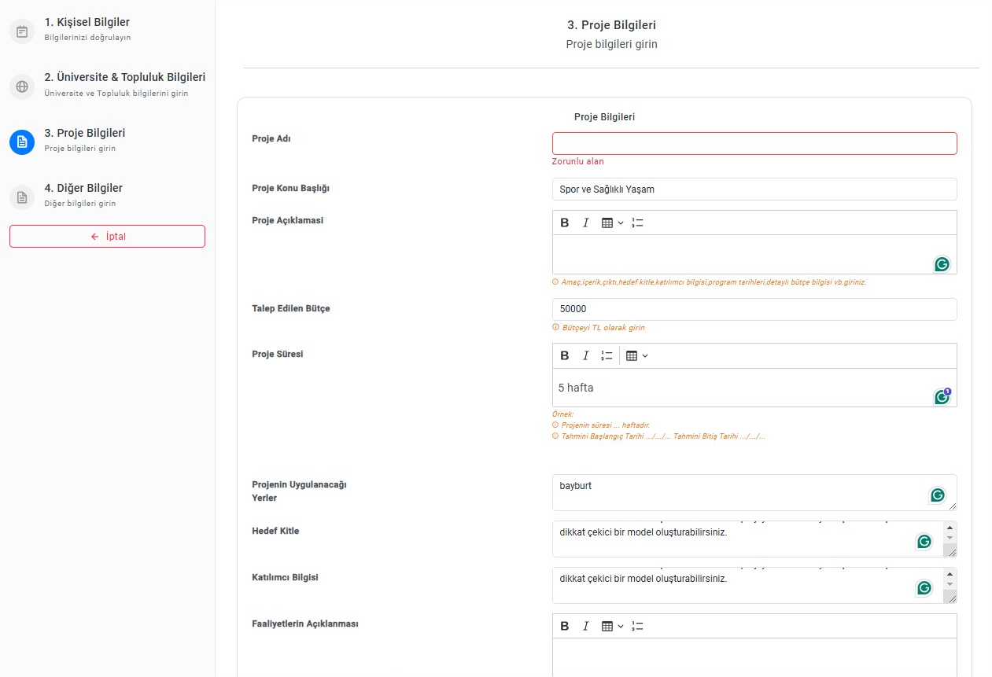

Slide 19
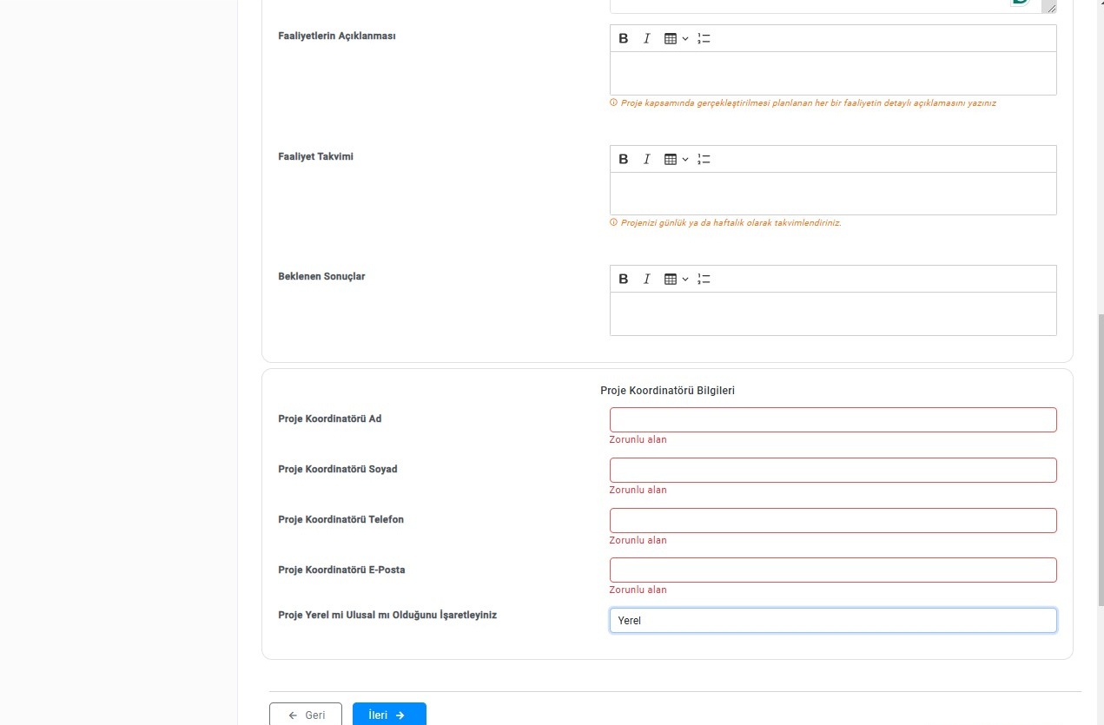

Slide 20
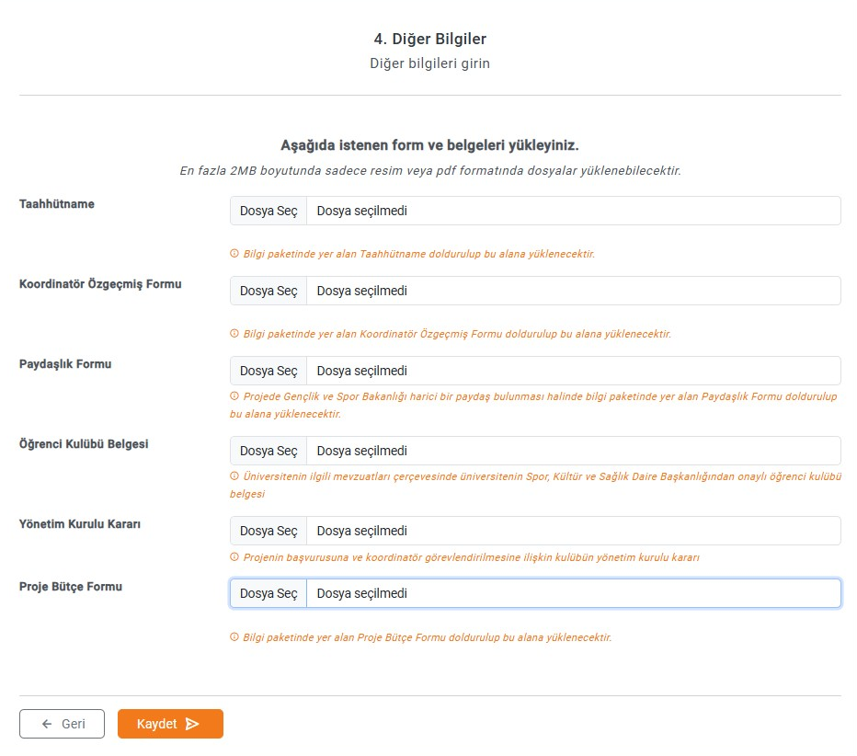

Slide 21
ÜNİDES Projeleri Değerlendirme Kriterleri

Slide 22
Değerlendirme
Gençlik Politikalarına Uygunluk (40 Puan)
GSB Gençlik Politikaları;
Eğitim Ve Hayat Boyu
Etik Ve İnsani Değerler
İstihdam, Girişimcilik Ve Mesleki Eğitim
Dezavantajli Gençler Ve Sosyal İçerme
Sağlik Ve Çevre
Demokratik Katilim Ve Yurttaşlik Bilinci
Kültür Ve Sanat
Bilim Ve Teknoloji
Uluslararasi Alanda Gençlik Ve Kültürlerarasi Diyalog
Serbest Zamanlarin Değerlendirilmesi
Gençlik Bilgilendirmesi
Gönüllülük Ve Hareketlilik

Slide 23
Değerlendirme
Özgünlük (15 Puan)
Benzersizlik: Daha önce uygulanmamış bir fikir veya yöntem kullanarak fark yaratın.
Yerel Dinamiklere Uyum: Projeyi bulunduğunuz bölgenin kültürel ve sosyal yapısına uygun hale getirin.
Yenilikçi Teknolojiler: Projede, yapay zeka, artırılmış gerçeklik gibi modern teknolojileri entegre edin.
Sanat ve Bilim Buluşması: Sanatsal bir projeyi bilimsel bir yaklaşımla birleştirerek dikkat çekici bir model oluşturabilirsiniz.
Gençlerin Gelişimine Katkı (15 Puan)
Kişisel Gelişim: Gençlerin liderlik, iletişim, takım çalışması gibi becerilerini geliştiren aktiviteler planlayın.
Eğitim Programları: Proje kapsamında gençlere yönelik ücretsiz eğitimler, seminerler veya atölyeler düzenleyin.
Mentorluk: Gençlere projede rehberlik edecek uzmanlar veya mentorlar sağlayarak bireysel gelişimlerini destekleyin.
Erişilebilirlik: Projeyi farklı sosyo-ekonomik gruplardan gençlerin erişebileceği şekilde tasarlayın.

Slide 24
Değerlendirme
Uygulanabilirlik ve Sürdürülebilirlik (15 Puan)
Kaynak Planlaması: Proje için gerekli insan gücü, bütçe ve lojistik ihtiyaçlarını gerçekçi bir şekilde planlayın.
Uzun Vadeli Etki: Projenin sadece uygulama sürecinde değil, sonrasında da sürdürülebilir bir etkisi olmasını hedefleyin.
Ortaklıklar: Kamu ve özel sektör iş birliği ile projenizin uygulanabilirliğini güçlendirin.
Doğru Ölçeklendirme: Projenin boyutunu ve hedef kitlesini kaynaklarınıza uygun şekilde ayarlayın.
Gençlerin Sorunlarına Çözüm (15 Puan)
Eğitimde Eşitsizliklere Çözüm ve Destek
İş ve Kariyer Planlama Zorlukları
Psikolojik Sorunlar ve Stres Yönetimi
Sosyal İçerme ve Fırsat Eşitliği
Teknoloji Bağımlılığı ve Dijital Sorunlar

Slide 25
Proje Önerileri
Türkiye’nin 12. Kalkınma Planı (2024-2028) çerçevesinde belirlenen öncelikli alanlara uygun konular belirlemeniz önerilir!
🎓 Eğitim ve Dijitalleşme
Kampüsten Dijitale: Gençler İçin Akıllı Öğrenme Programı
STEM Yolculuğu: Geleceği Kodlayan Gençler
Akıllı Genç Akademi: Eğitimde Yeni Nesil Yaklaşımlar
Dijital Okuryazar Gençlik
🤝 Sosyal Sorumluluk ve Gönüllülük
Birlikte Daha Güçlü: Gençlik Dayanışma Hareketi
Duyarlı Gençlik Akademisi
Gönüllü Ol, Değiştir!
Kampüsten Topluma: Sosyal Etki Projesi
🌿 Çevre ve Sürdürülebilirlik
Yeşil Kampüs Hareketi: Sürdürülebilirlik Atölyeleri
Ekolojik Gençlik: Sıfır Atık Farkındalık Atölyesi
Gençlerle Doğayı Keşfet: Çevre Gönüllülüğü Programı
Gelecek İçin Ekim: Gençlerle Permakültür Eğitimi
Enerjini Koru: Gençlerle Yenilenebilir Enerji Atölyeleri

Slide 26
Proje Önerileri
🧠 Sağlık ve İyi Oluş
Zihinsel Güç: Psikolojik Dayanıklılık Atölyesi
Kampüste Sağlık, Hayatta Sağlık
Hareket Et, İyi Yaşa! Gençler İçin Spor ve Yaşam Programı
Genç Nefes: Meditasyon ve Farkındalık Kampı
💼 İstihdam ve Girişimcilik
Girişimci Kampüs: Gençlik İçin Fikirden Projeye
CV’den Sahaya: Kariyer Yolculuğu Atölyesi
Kodlayan Gelecek: Teknoloji Temelli Meslek Eğitimi
İlham Veren Kadınlar: Gençlerle Rol Model Buluşmaları
🎭 Kültür, Sanat ve Kimlik
Kökler ve Kanatlar: Gençlerle Kültürel Miras Buluşması
Sanatla Kendini Anlat: Yaratıcı Gençlik Atölyesi
Mikrofon Sende: Gençlik Söyleşileri ve Sahne Günleri
Kültür Köprüsü: Gelenekten Geleceğe Genç Bakış
🌪️ Afet Yönetimi ve Dirençlilik
Afet Bilinci Gençlik Eğitim Kampı
Genç Gönüllülerle Dirençli Toplumlar
Krize Hazırım: Gençler İçin Dayanıklılık ve Liderlik Programı

Slide 27
Proje Önerileri
Sürdürülebilir Kalkınma Amaçlarına (SKA) uygun konular seçilmesi önerilir.
SKA Hedefi: Amaç 11 - Sürdürülebilir Şehirler ve Topluluklar
Proje Önerisi: "Sıfır Atık Sanat Festivali "
SKA Hedefi: Amaç 9 - Sanayi, Yenilikçilik ve Altyapı
Proje Önerisi: "Yenilikçi Çevre Dostu Teknolojiler "
SKA Hedefi: Amaç 3 - Sağlıklı ve Kaliteli Yaşam
Proje Önerisi: "Gençlerle Aktif Yaşam Programı "
SKA Hedefi: Amaç 10 - Eşitsizliklerin Azaltılması
Proje Önerisi: "Erişilebilir Üniversite Kampüsleri

Slide 28
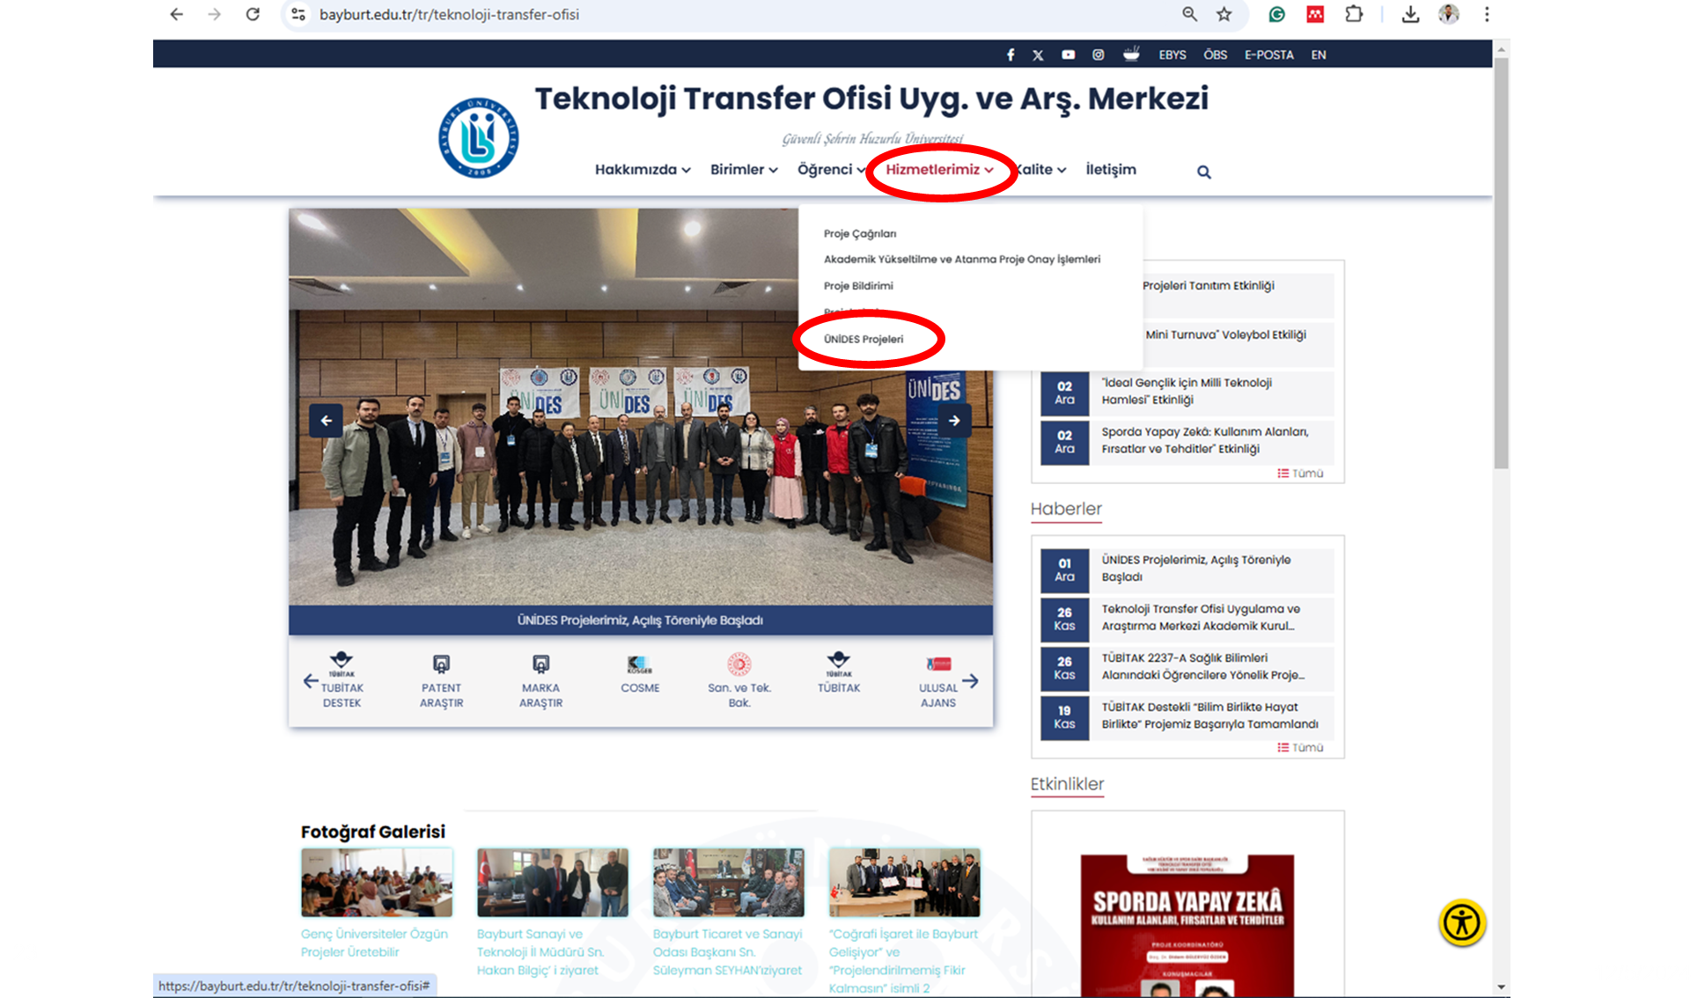

Slide 29
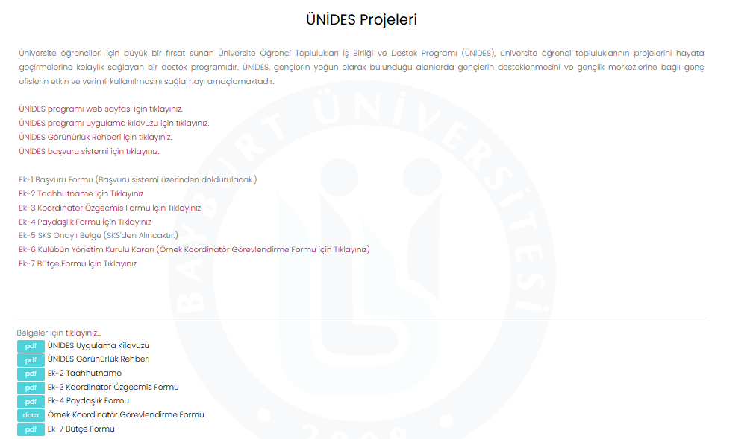

Slide 30
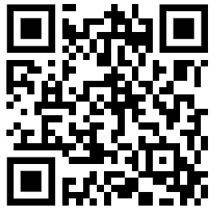
Dinlediğiniz için teşekkür ederiz.
Eğitimi değerlendirmek için lütfen kodu tarayınız.

